Slide 1
Welcome screen ICON
LOGO
New Order
welome
Have Odrer
login

Slide 2
PreOrder ICON
LOGO
Order >> payment >> confirmation
Order ID PARK DATE AND TIME
VISITORS NUMBER EMAIL order button
welome
Not registerd?

Slide 3
WaitList ICON
WaitList ICON
There is no place you can register to wait list
Or choose another date here List me
You will get notify by email and sms bla bla bla only two hours bla bla
[ ]checkbox List me

Slide 4
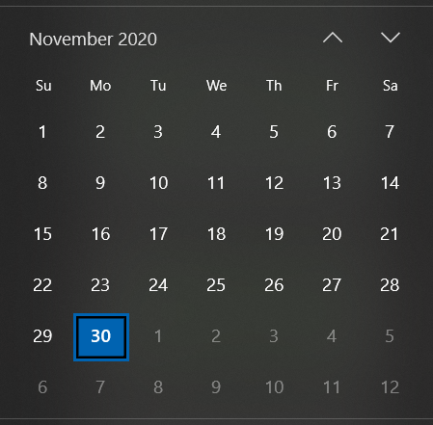
Avliable dates ICON
LOGO
Order >> payment >> confirmation
Calnder
welome
choose

Slide 5
PreOrder ICON
LOGO
Order >> payment >> confirmation
Payment details how to pay
welome
PAY

Slide 6
PreOrder ICON
LOGO
Order >> payment >> confirmation
GOOD JOB WE CONFIRM THE ORDER
QRקוד
You can edit the order here
Well wil send you a reminder
welome
HOME

Slide 7
Edit Order ICON
Change date and time
Order Details
Park
Date and time
How many
price
Payment method
Change how many pepole
welome
save
Cancel Order

Slide 8
PreOrder ICON
OLD ORDER DETAIL
Edit Order >> payment >> confirmation
Change in Payment details how to pay
welome
NEW ORDER DETAIL
PAY

Slide 9
LOGO
Login detail
welome
login

Slide 10
dashboard
LOGO
Action window
icons
icons
welome
icons
icons

Slide 11
דוח מספר מבקרים מחולק סוגי מבקרים
דוח שימוש
פילוח מלל דוח
שימוש מלל דוח
generate
generate
דוח הכנסות
מלל דוח ביטולים
בחירת חודש
מלל דוח הכנסות
reporter
דוח ביקורים
תצוגה גרפית דוח ביקורים זמני כניסה ושהייה
generate
generate
generate

Slide 12
Member registration
LOGO
icons
שם פרטי
שם משפחה
תז
טלפון נייד
אימייל
מספר כולל של בני המשפחה של המנוי
כרטיס אשראי
LOGO
icons
welome
icons
icons
register

